Slide 1
সবাইকে শুভেচ্ছা

Slide 2
পরিচিতি
আহমদ মাহফুজ মাহবুব
সিনিয়র প্রভাষক (প্রাণিবিজ্ঞান)
জীববিজ্ঞান বিভাগ
ক্যামব্রিয়ান স্কুল অ্যান্ড কলেজ
ঢাকা
শ্রেণি: নবম-দশম
বিষয়: জীববিজ্ঞান
অধ্যায়- ২ (জীবকোষ ও টিস্যু)
ক্লাস-1৩

Slide 3
আজকের
পাঠ
অঙ্গসংস্থান (অঙ্গ ও তন্ত্রের গঠণ ও কাজ )

Slide 4
শিখনফল
টিস্যু, অঙ্গ এবং তন্ত্রে কোষের সংগঠন ব্যাখ্যা করতে পারবে;
অঙ্গ এবং অঙ্গতন্ত্রের ধারণা গুরুত্ব ব্যাখা করতে পারবে।

Slide 5
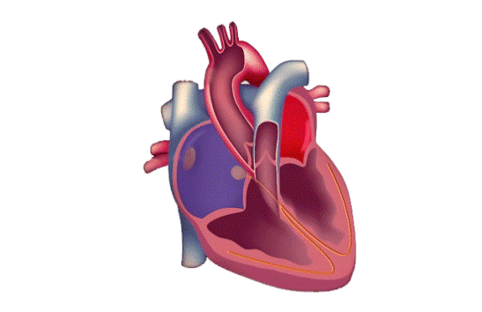
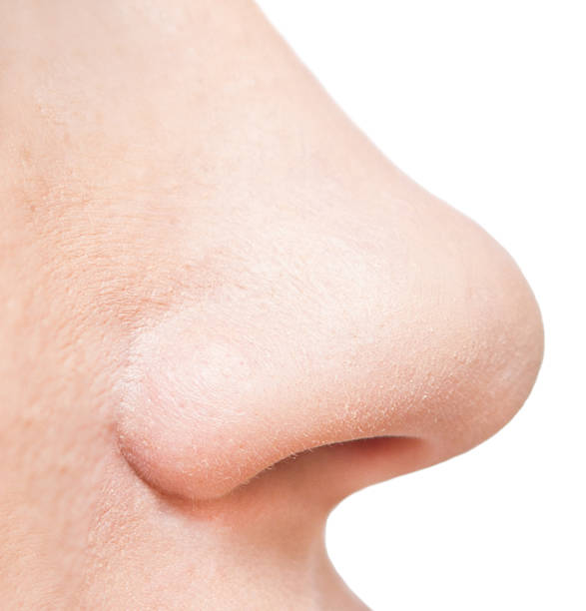
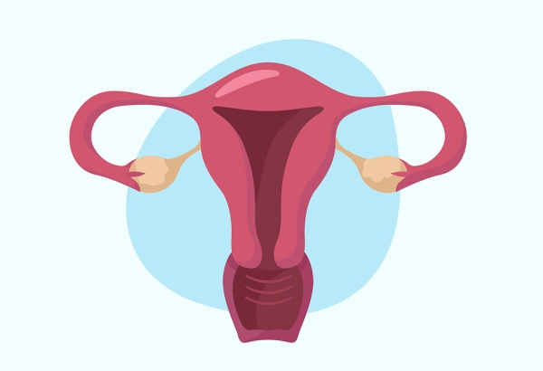
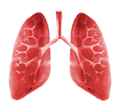
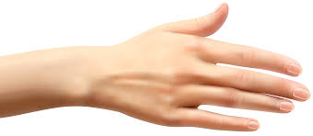
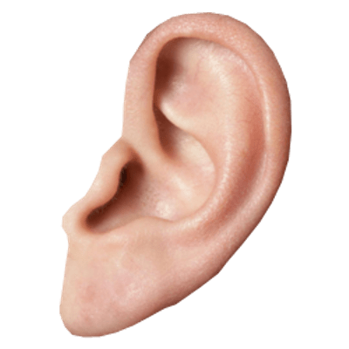
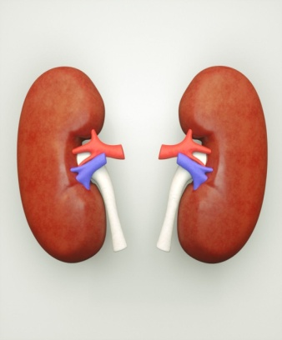
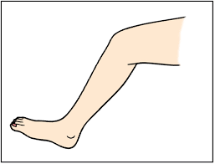
যেমন
মানবদেহ
অংগ
তন্ত্র

Slide 6
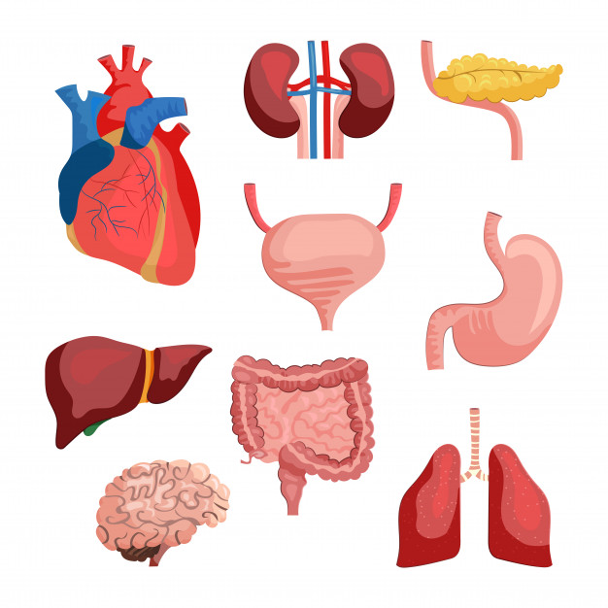
অংগ ২ প্রকার
১। বাহ্যিক অংগ
২। অন্তঃ অংগ

Slide 7
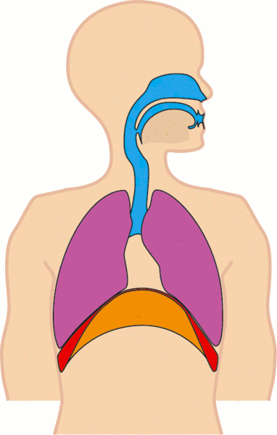
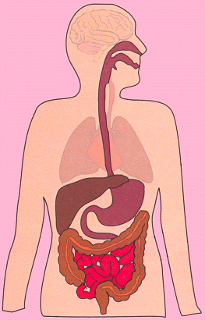
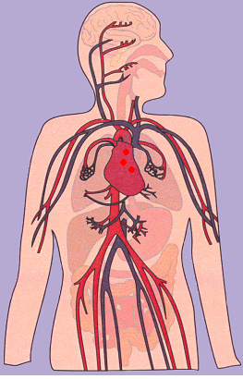
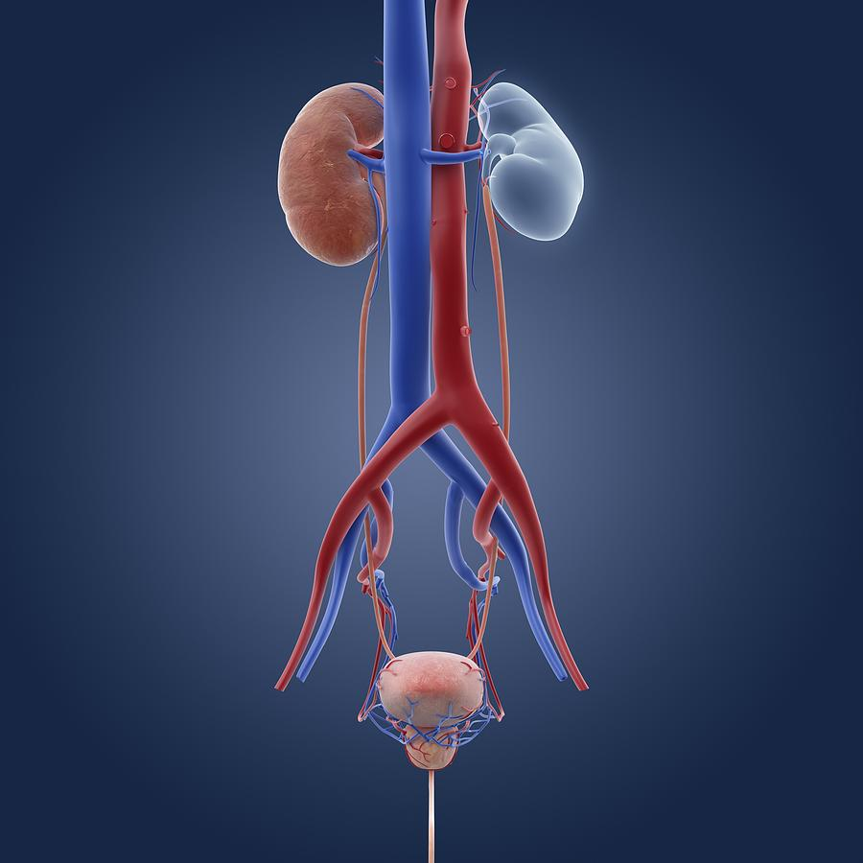
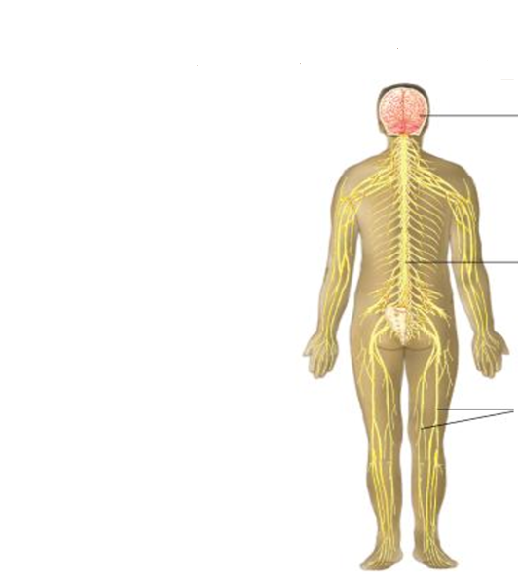
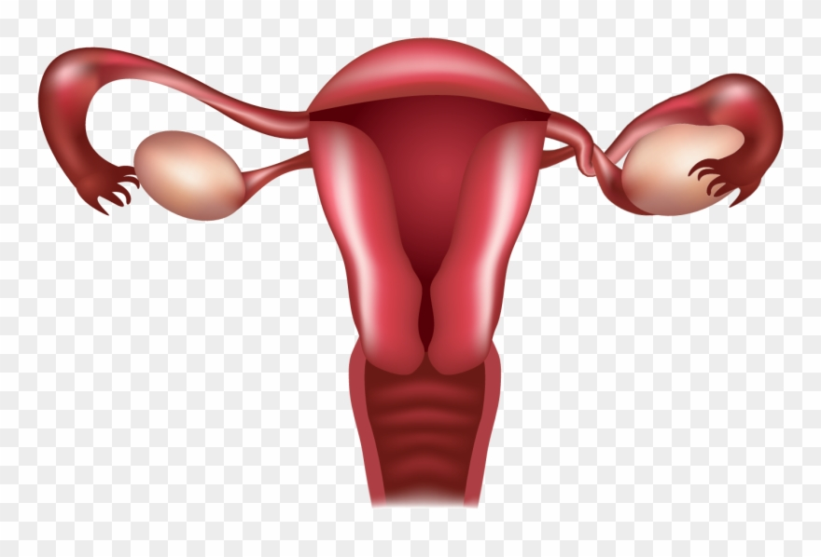
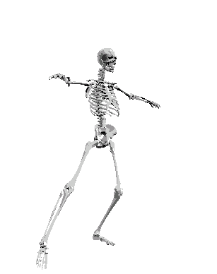
তন্ত্রঃ শারীরবৃত্তীয় কাজের জন্য প্রাণীদেহে কতগুলো অংগের সমনবয়ে তন্ত্র গঠিত হয়।
রক্ত
সংবহন তন্ত্র
প্রজনন তন্ত্র
রেচন তন্ত্র
স্নায়ু তন্ত্র
কংকাল তন্ত্র
পরিপাক
তন্ত্র
শ্বসনতন্ত্র

Slide 8
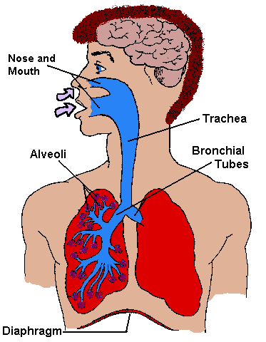
শ্বসনতন্ত্রের সাথে সম্পৃক্ত অঙ্গগুলোর নাম
নাসিকা গহ্বর
নাসারন্ধ্র
গলবিল
শ্বাসনালি
ব্রংকাস
ব্রংকিওল
ফুসফুস
বায়ুথলি

Slide 9
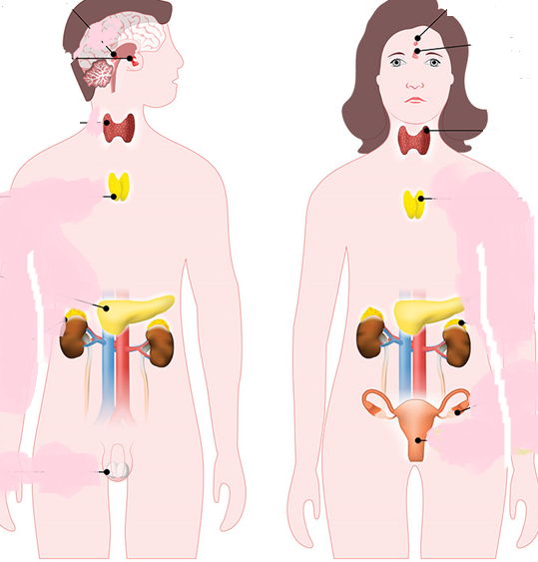
মানব হরমোন
মানব হরমোন গ্রন্থি
পিটুইটারী
থাইরয়েড
থাইমাস
পিনিয়াল
আইলেটস
অব ল্যাংগারহ্যান্স
টেস্টোস্টেরন
ইস্ট্রোজেন

Slide 10
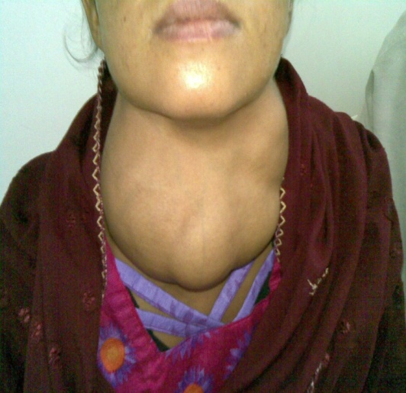
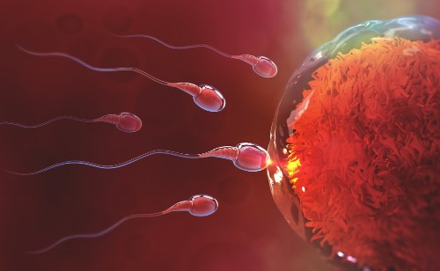
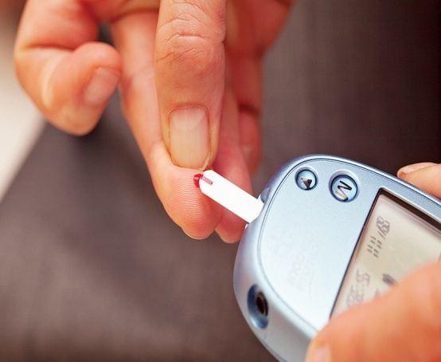
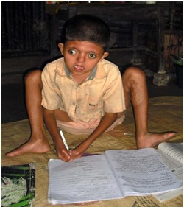
রোগ প্রতিরোধে সাহায্য করে
থাইরয়েড গ্রন্থি ফুলে যাওয়া
প্রজননে সাহায্য করে
হরমোনের
কাজ
ইনসুলিন হরমোন
শর্করা নিয়ন্ত্রণ করে
এড্রেনালিন
হরমোন কঠিন
মানসিক চাপ থেকে রক্ষা
করে
শিশু মানুষিক প্রতিবন্ধী
হয়

Slide 11
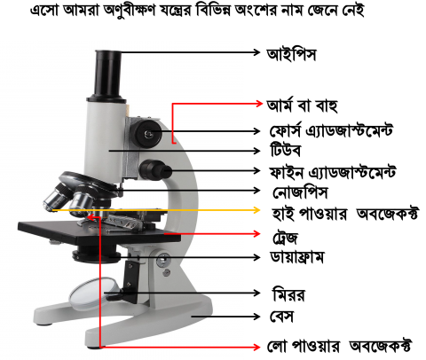

Slide 12
মূল্যায়ন
১। মানব দেহের বিভিন্ন তন্ত্রের নামগুলো বল।
উঃ পরিপাক তন্ত্র, রেচন তন্ত্র, রক্ত সংবহন তন্ত্র, প্রজনন তন্ত্র
২। ত্বকের কাজ লেখ ।
উঃ জীবানু থেকে রক্ষা করে, দেহের জলীয় অংশকে সংরক্ষণ করে।
৪। অন্তঃক্ষরা গ্রন্থির কাজ কী?
উঃ আইলেটস অব ল্যাংগারহ্যান্স ডায়াবেটিস নিয়ন্ত্রণ করে।

Slide 13
একক কাজ
একটি সরল অনুবীক্ষণ যন্ত্র অংকন কর।

Slide 14
বাড়ির কাজ
১। মানব দেহের বিভিন্ন তন্ত্রের নাম ও কাজগুলো লিখে আনবে।

Slide 15
ধন্যবাদ

